Slide 1
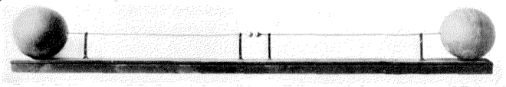
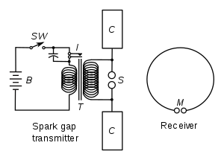
电磁学简史 部分节选自徐海光课件 李 晟 2018.9

Slide 2
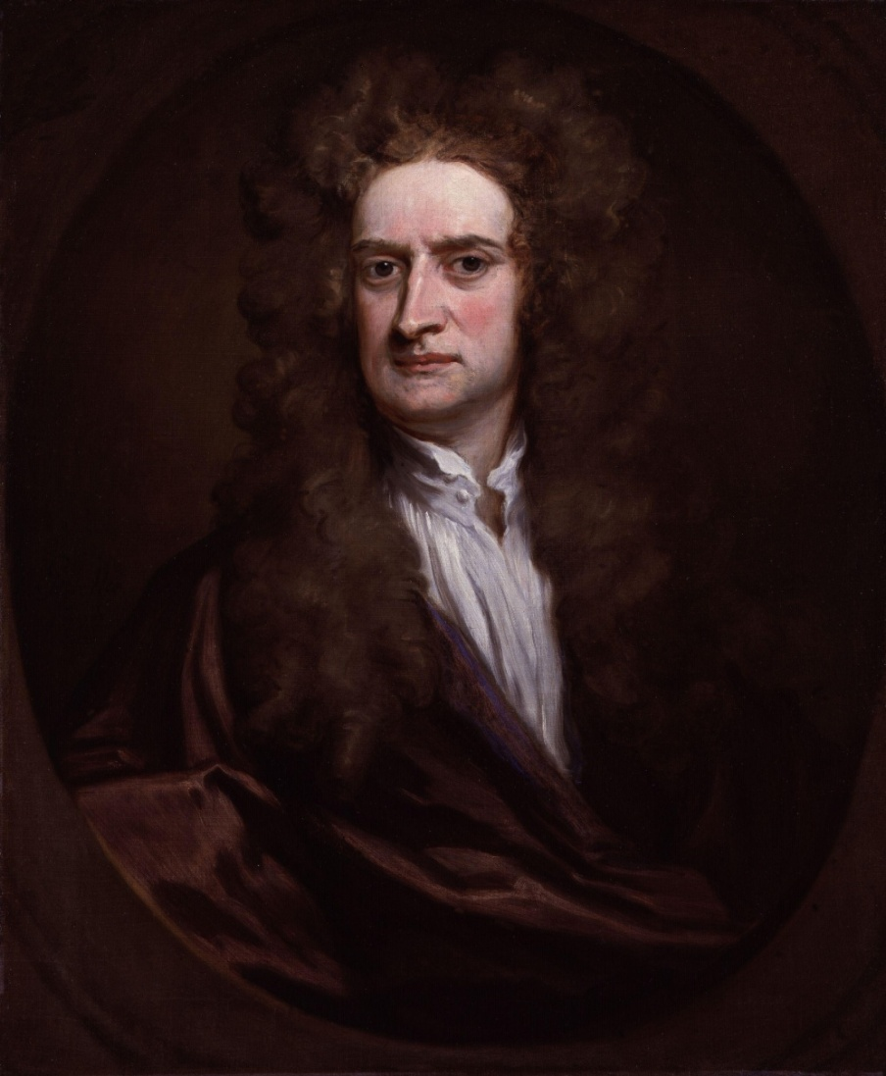
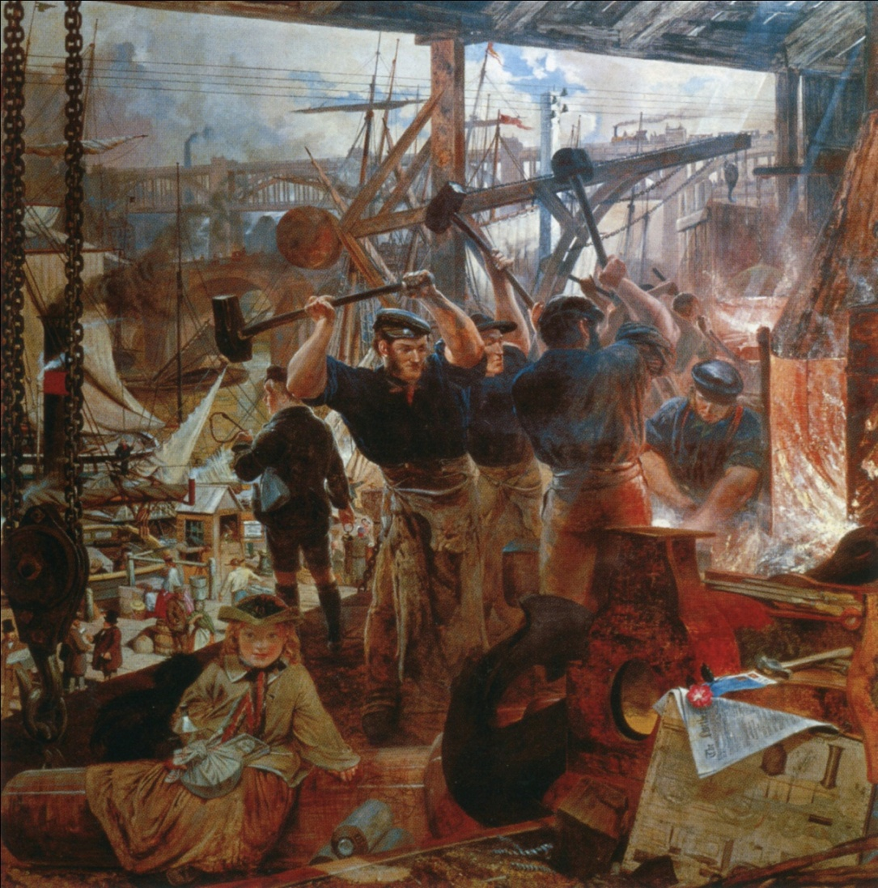
牛顿力学引发了第一次产业革命
牛顿（物理学家、数学家、天文学家、自然哲学家和炼金术士）
提出了万有引力定律、三大运动定律，发明了微积分学、反射望远镜。

Slide 3
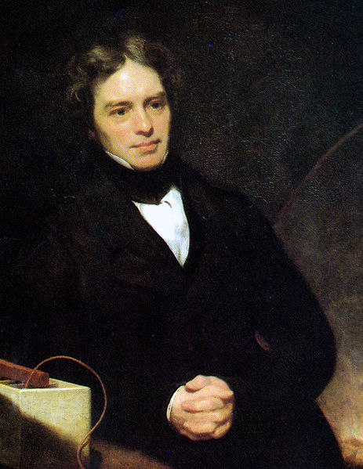
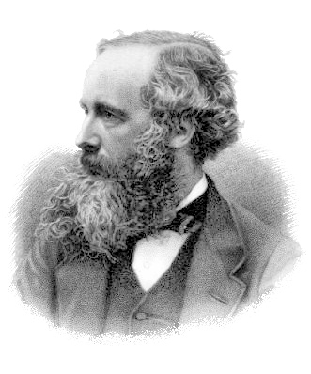
麦克斯韦-法拉第电磁学引发了第二次产业革命
法拉第（最伟大的实验物理学家）发现电磁感应，建立了电磁场的概念
麦克斯韦（柯南·道尔爵士的学长，电磁学领域的牛顿）将电、磁、光规律总结为一组方程式。

Slide 4
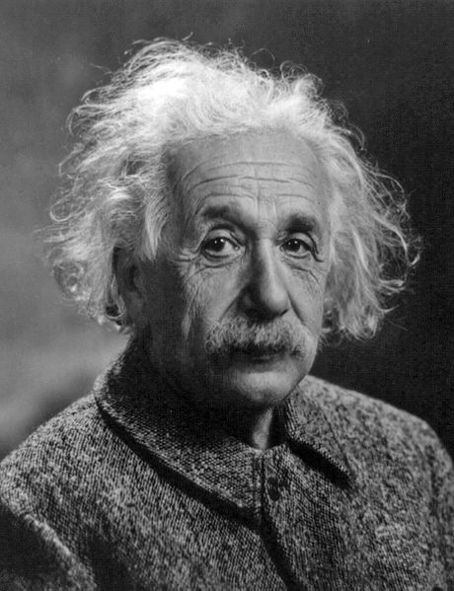
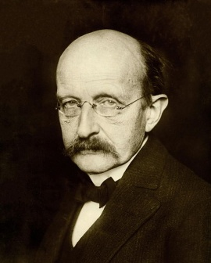
第三次产业革命的源泉和支撑：
—爱因斯坦的相对论和普朗克等人的量子力学

Slide 5
Seven Equations That Rule Your World
Ian Stewart，2012年2月13日，《新科学家》
闹钟响了。你看了一眼时间。早上6点半。
这时候你还没起床，但你的生活已经受到了至少6个数学方程式的影响。
如果没有量子力学的一个关键方程式，就不可能设计出你闹钟里储存
时间的内存芯片。
闹钟的时间是由无线电信号设定的，而如果没有詹姆斯·麦克斯韦的4个
电磁方程式，我们永远都不会想到发明无线电信号。而信号本身的传播则
遵循人们所知的波动方程……

Slide 6
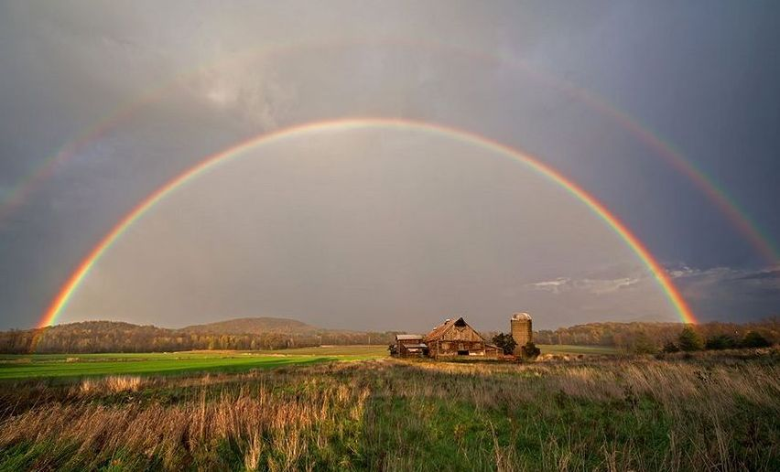
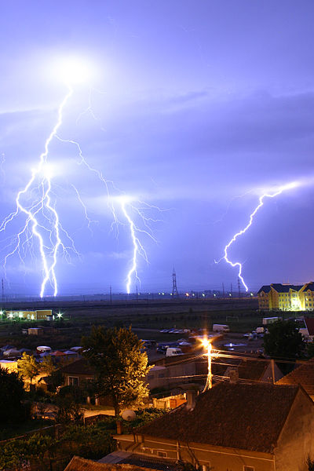
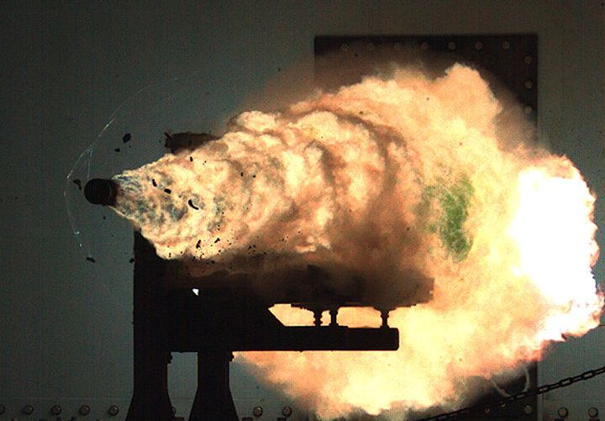
为什么要学习电磁学？
★ 开辟了人类认识世界的新窗口
★ 探索宇宙、自然界的最前沿
★ 挑战人类探知能力的极限
★ 深刻影响了物理学和数学
★ 全面改造了技术领域

Slide 7
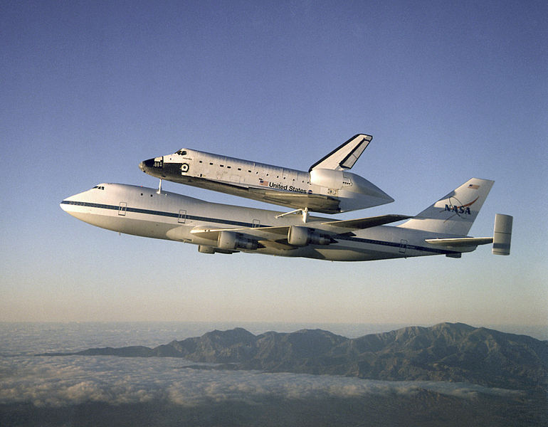
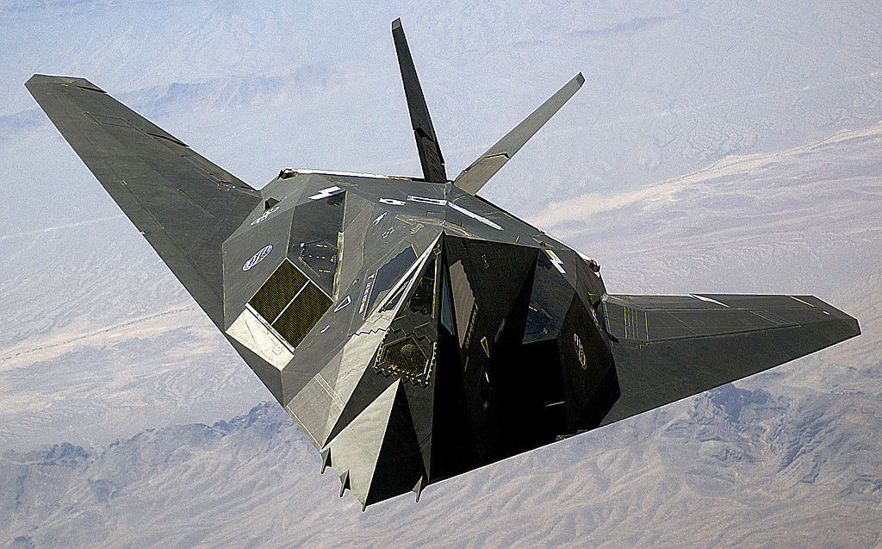
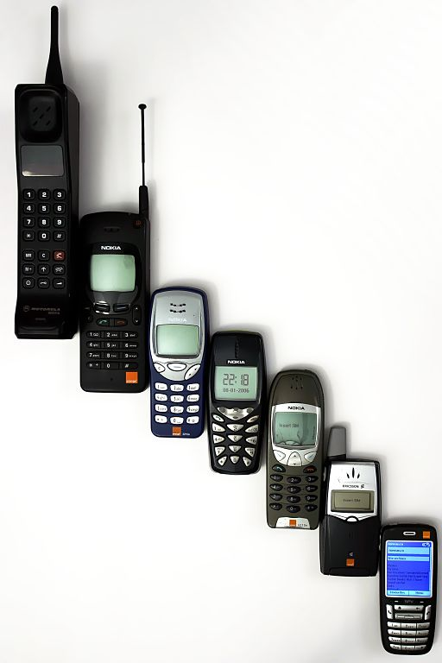
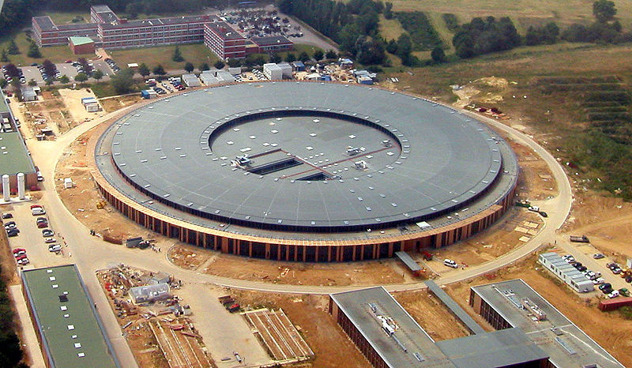
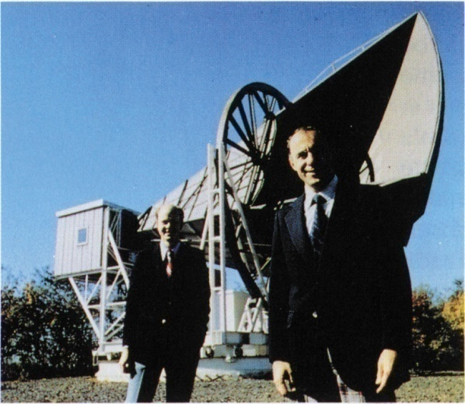
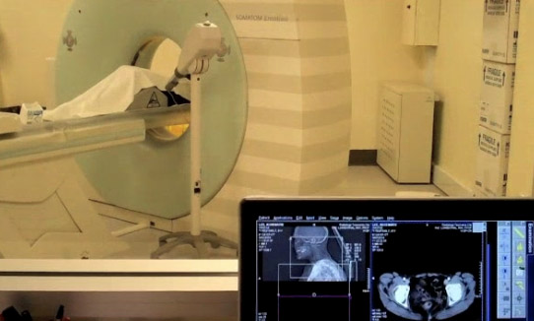

Slide 8
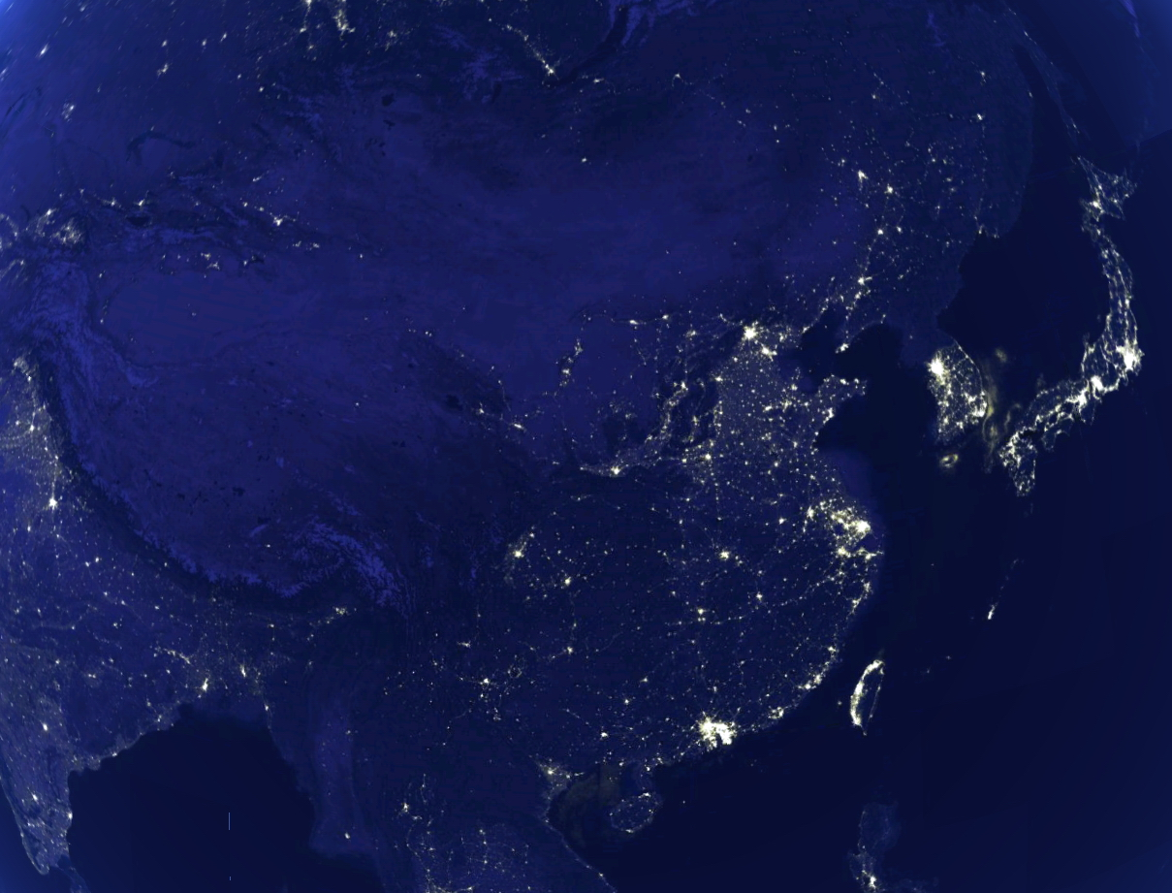
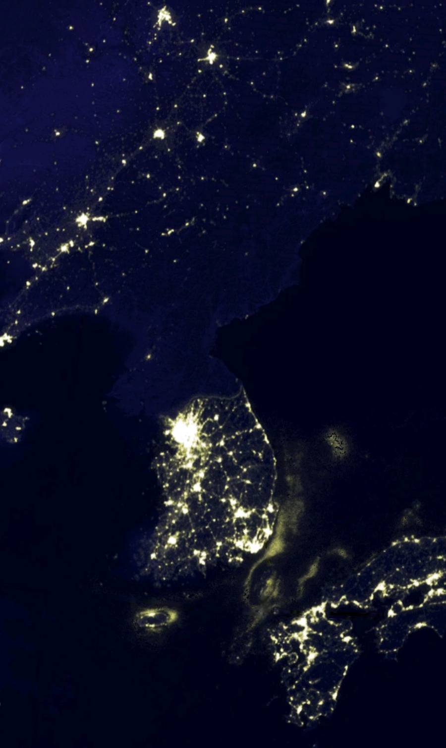


Slide 9
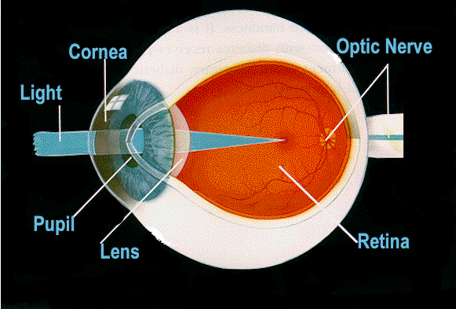
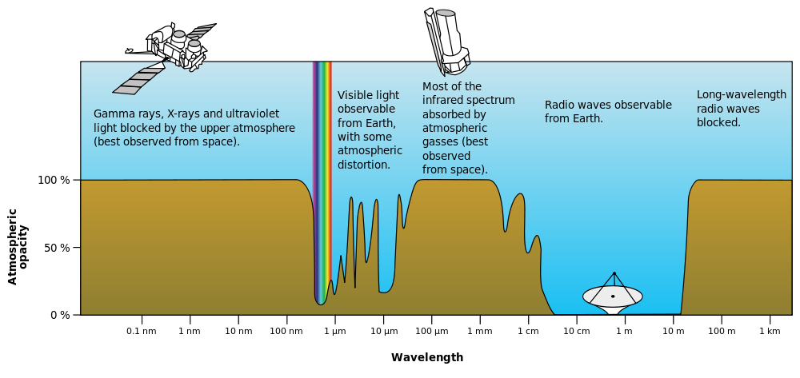
电磁波与辐射
辐射 = 能量传输形式 = 次原子粒子射线、电磁波、引力波 = 实体、过程
基础研究、工农业生产、医药与食品、新闻与媒体、武装力量 etc

Slide 10
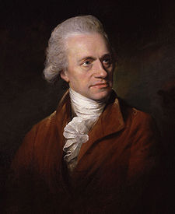
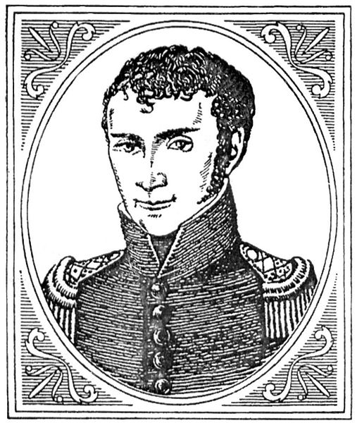
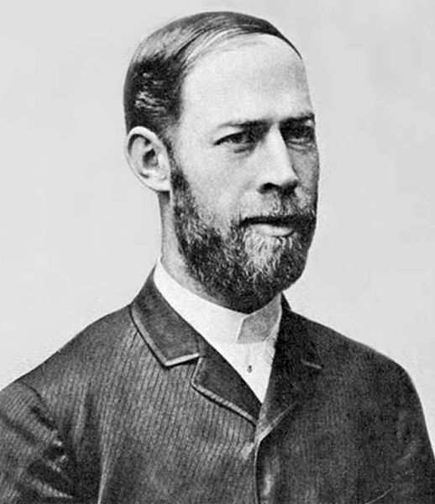
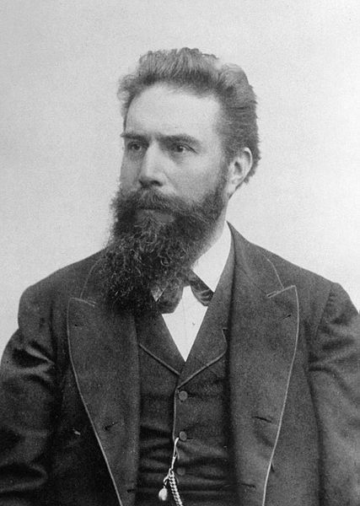
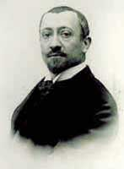
电磁波的发现
1800年 William Herschel
为观测太阳黑子测试太阳滤镜时，
以棱镜和温度计发现红外线
1801年 Johann Wilhelm Ritter
由氯化银的感光发现紫外线
Sir William Herschel
1738 – 1822
Johann Wilhelm Ritter
1776 – 1810
1865年 James Clerk Maxwell
预言电磁波的存在
1887年 Heinrich Rudolf Hertz
以感应线圈产生了可探测的电磁波
James Clerk Maxwell
1831 – 1879
Heinrich Rudolf Hertz
1857 – 1894
1895年 Wilhelm Conrad Röntgen
发现阴极射线实验中射线管附近
氰亚铂酸钡小屏上发出的X射线
1900年 Paul Ulrich Villard
研究镭的放射性特性时发现伽马射线
Wilhelm Conrad Röntgen
1845 – 1923
Paul Ulrich Villard
1860 – 1934

Slide 11
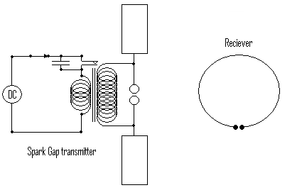
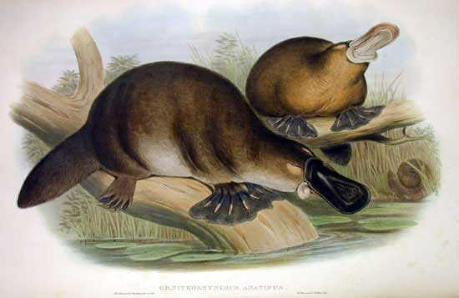
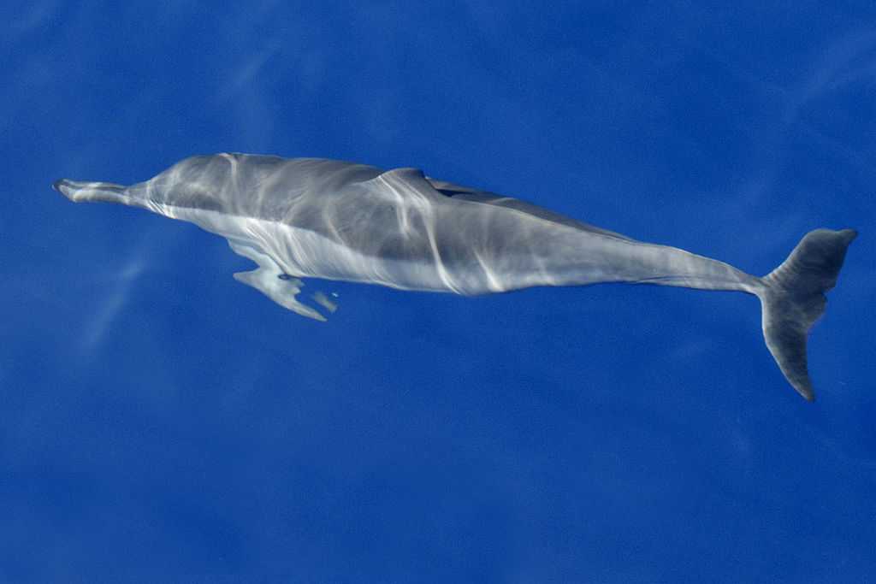
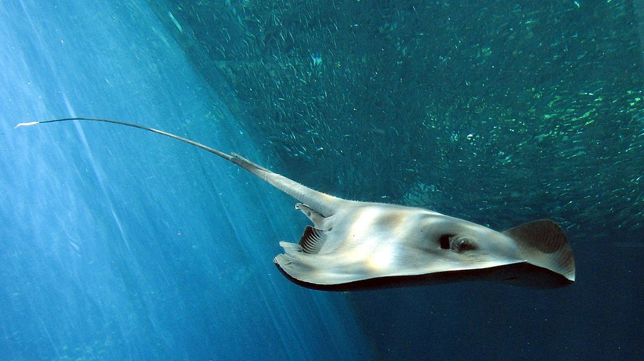
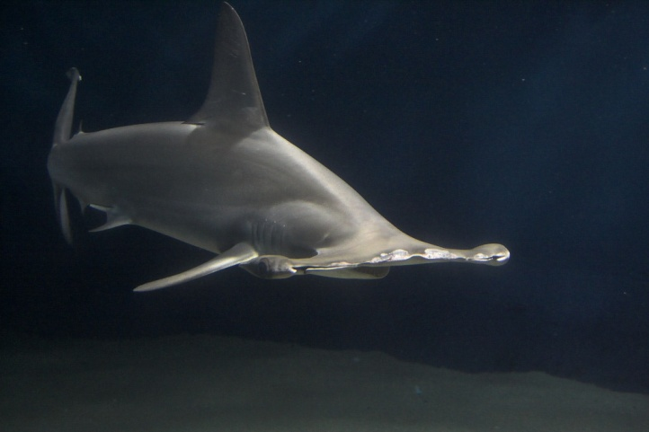
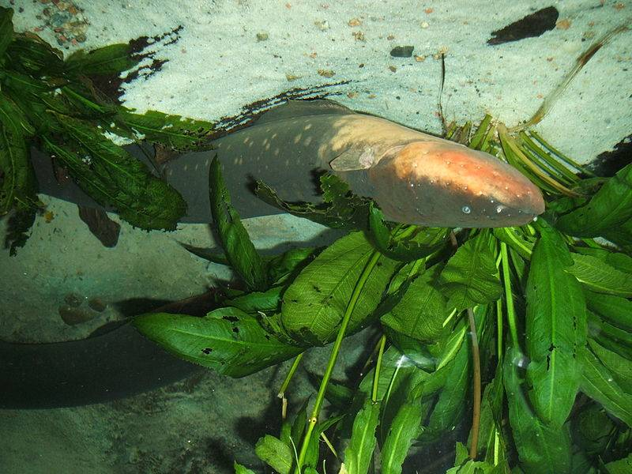
1887年起
占文明史2.2%
人类成功感知电磁场
并开始从中获益
位列哺乳动物的第三名

Slide 12
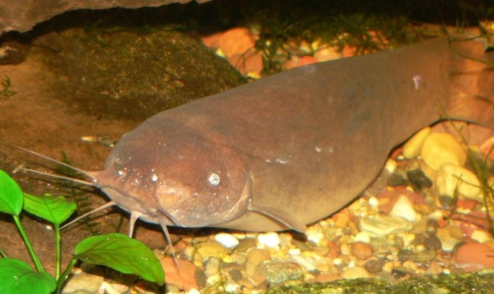
经典电磁学之起源
classical electrodynamics = classical electromagnetism
经典电动力学 = 经典电磁学
ca. 2750 B.C. 埃及 尼罗河的雷使者 – 电鲶
15世纪前有阿拉伯语raad
ca. 600 B.C. 希腊 泰勒斯
琥珀 + 皮毛 → 吸引力、火花
1600 英国 William Gilbert 御医、物理学家
琥珀以外其它物体的起电、电与磁相异、《论磁石》
新拉丁术语electricus（类琥珀）
1646 英国 Thomas Browne 作家
引入electruc、electricity
1660 静电发电机；1729 电传导；1733 玻璃电和琥珀电
1740s 美国 Benjamin Franklin
电单流体理论、正（玻璃电）负电（琥珀电）、电荷守恒（1747）

Slide 13
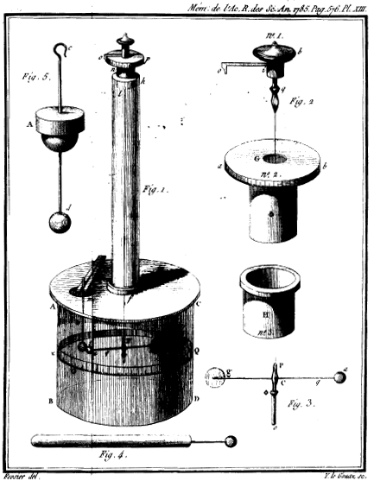
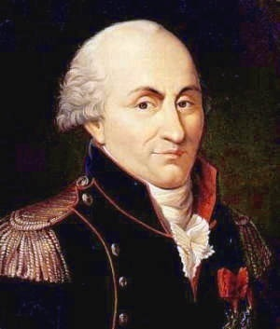
静电库仑定律
1767 英国 Joseph Priestley 化学家、教育家、牧师
F ∝ r^{-δ} δ = 2?
1769 英国 John Robison 物理学家
= 2.06
1770（1773） 英国 Henry Cavendish 物理学家、化学家
= 2 ± 1/50
1873 英国 James Clerk Maxwell
δ = 2 ± 1/21600）
1785 Charles Augustin de Coulomb 物理学家、军事工程师
= 2
Charles Augustin de Coulomb
1736－1806

Slide 14
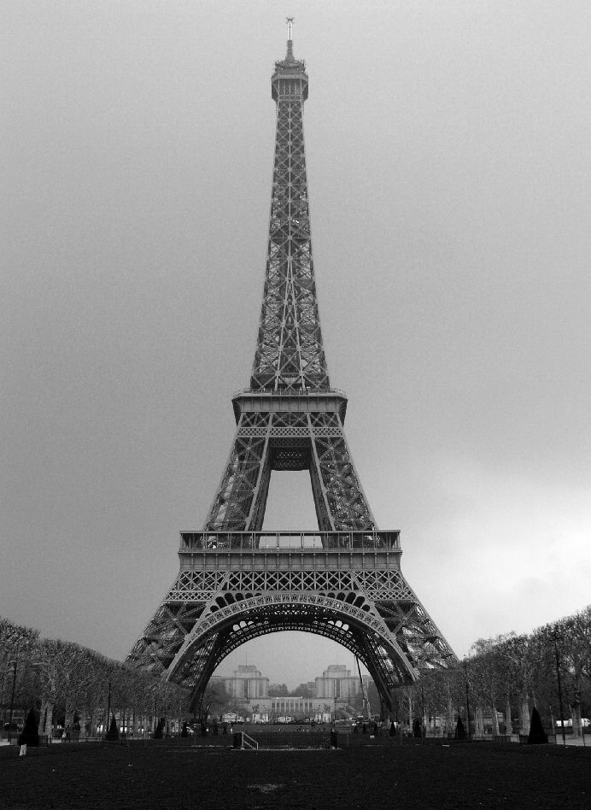
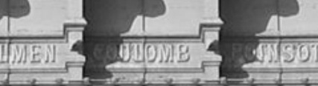

Slide 15
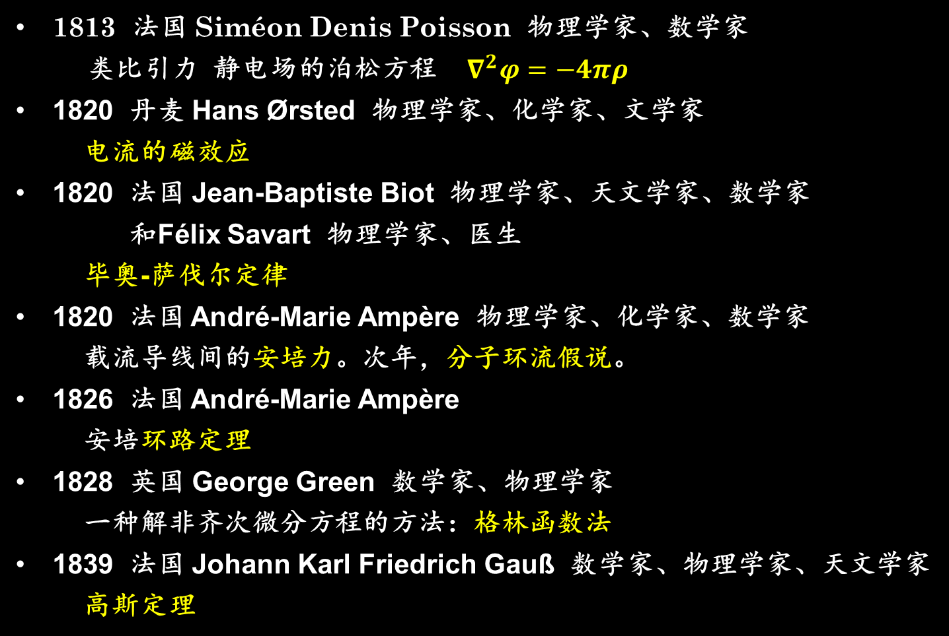
与引力的类比（静电、稳恒电流）
1813 法国 Siméon Denis Poisson 物理学家、数学家
类比引力 静电场的泊松方程 $∇^{2}φ=−4πρ$
1820 丹麦 Hans Ørsted 物理学家、化学家、文学家
电流的磁效应
1820 法国 Jean-Baptiste Biot 物理学家、天文学家、数学家
和Félix Savart 物理学家、医生
毕奥-萨伐尔定律
1820 法国 André-Marie Ampère 物理学家、化学家、数学家
载流导线间的安培力。次年，分子环流假说。
1826 法国 André-Marie Ampère
安培环路定理
1828 英国 George Green 数学家、物理学家
一种解非齐次微分方程的方法：格林函数法
1839 法国 Johann Karl Friedrich Gauß 数学家、物理学家、天文学家
高斯定理

Slide 16
实验突破：电磁感应现象
1831 英国 Michael Faraday 物理学家
线圈之间，因其一之电流变化而在另一线圈中感应出电流；
法拉第电磁感应定律（封闭回路感应电动势与磁通量变化率的关系）
1845年：法拉第效应→光与磁、力线、场的概念；
Michael Faraday
1791－1867

Slide 17
理论提升：麦克斯韦方程组
James Clerk Maxwell
1831 – 1879
1856 英国 James Clerk Maxwell 物理学家、数学家
《论法拉第力线》；1861-62，《论物理力线》；
1865，《电磁场的动力学理论》：
20个方程：电位移、磁场力、电流、电动势、电弹性、电阻、自由电荷、
连续性方程
20个变量：电磁动量、磁场强度、电动热、传导电流、电位移、全电流、
自由电荷电量、电势

